Slide 2
Brookberries Groep
5 glastuinbouw bedrijven (30 ha) gemeente Venlo
Huisvestingslocatie internationale werknemers Gemeente Horst
Akkerbouwbedrijf met varkenshouderij (verhuurd) Belfeld-Beesel

Slide 3
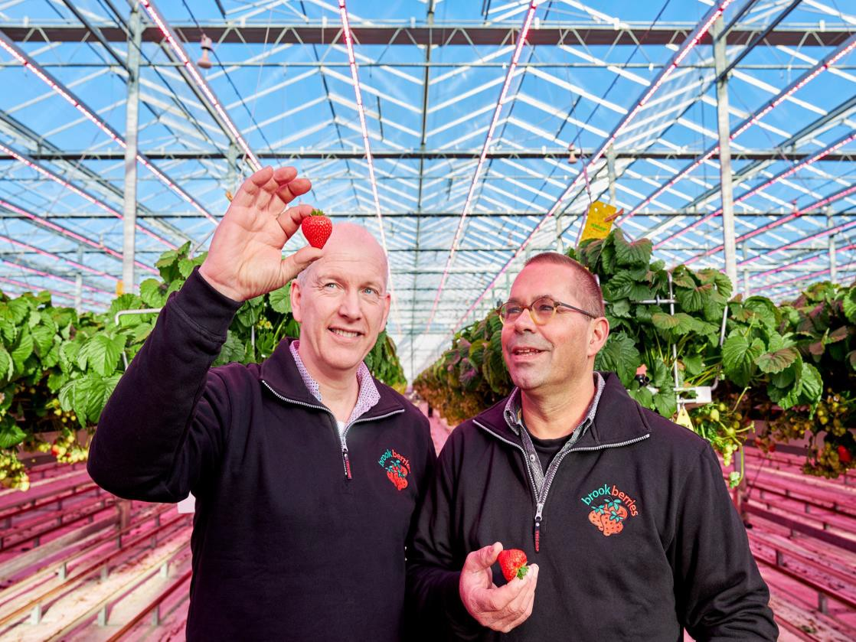
Introductie
Ondernemers:
Marcel Dings
58 getrouwd 4 zonen en 4 dochters
Peter van den Eertwegh
54 getrouwd 3 dochters

Slide 4
Brookberries Groep
1987 begonnen op ouderlijk gemengd bedrijf in maatschap met
moeder
1998 ouderlijk bedrijf overgenomen en voortgezet samen met echtgenote Iris
1999 begonnen met aardbeien onder glas (11.000m2)
2003 uitgebreid naar 20.000m2
2008 Nieuwbouw 2e locatie begonnen met compagnon(62.500 meters)
2013 3e locatie: overname bestaande tomatenkwekerij met belichting (73.000m2 waarvan 35.000m2 met SON-T 13.000 Lux)
2014 4e locatie: overname bestaande tomatenkwekerij (40,000m2)
2018 LED belichting in 17.000m2 op locatie 4
2021-2022 realisatie 5e locatie (100.000m2waarvan 30.000m2 belicht) naast bestaande locatie in glastuinbouwgebied

Slide 5
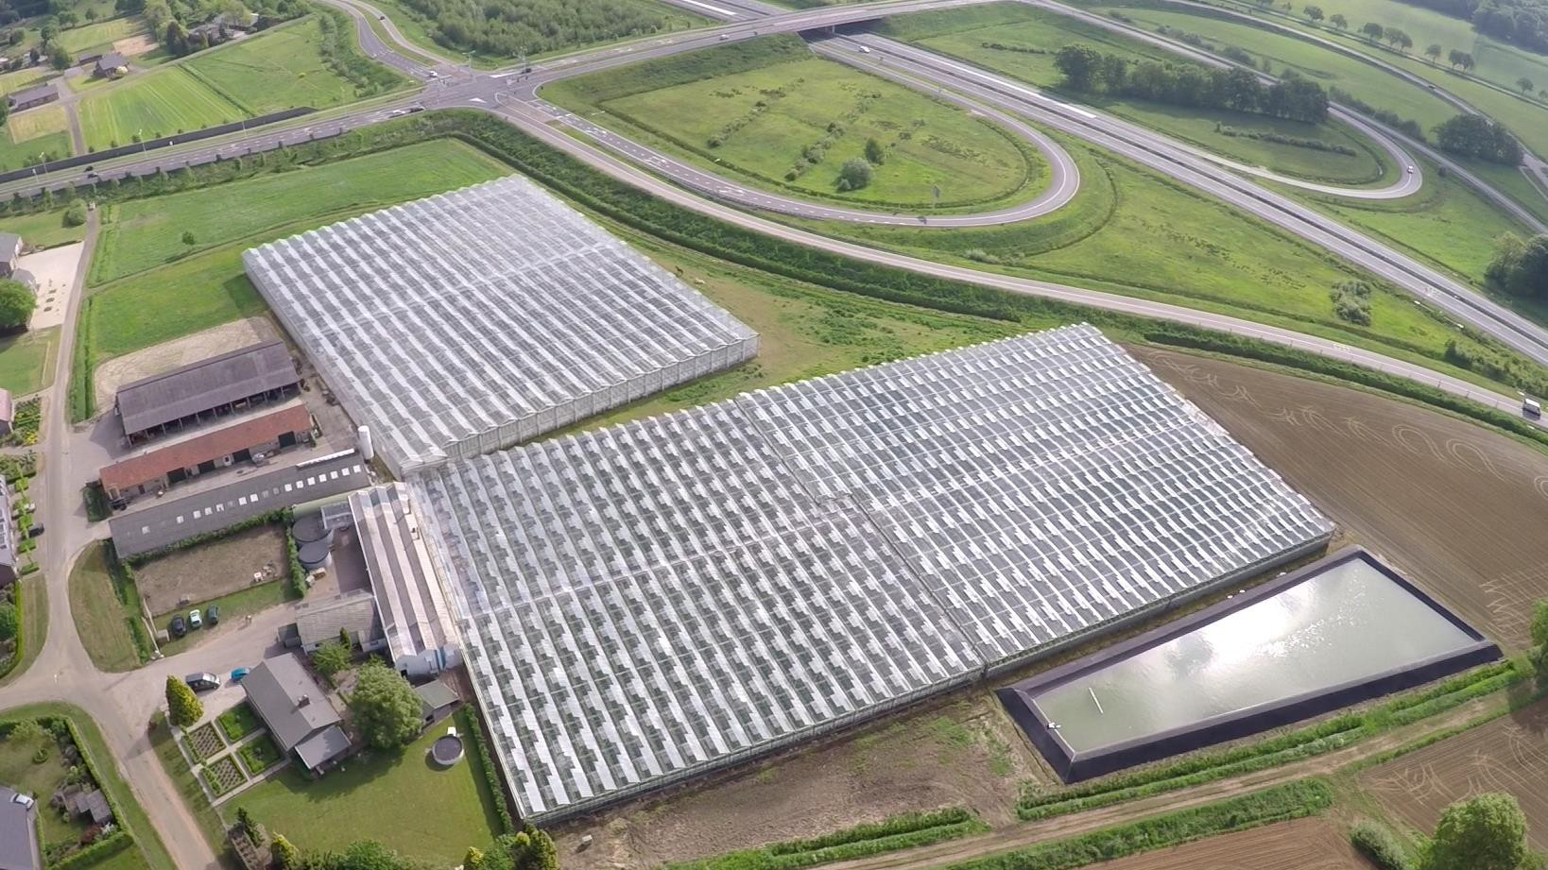

Slide 6
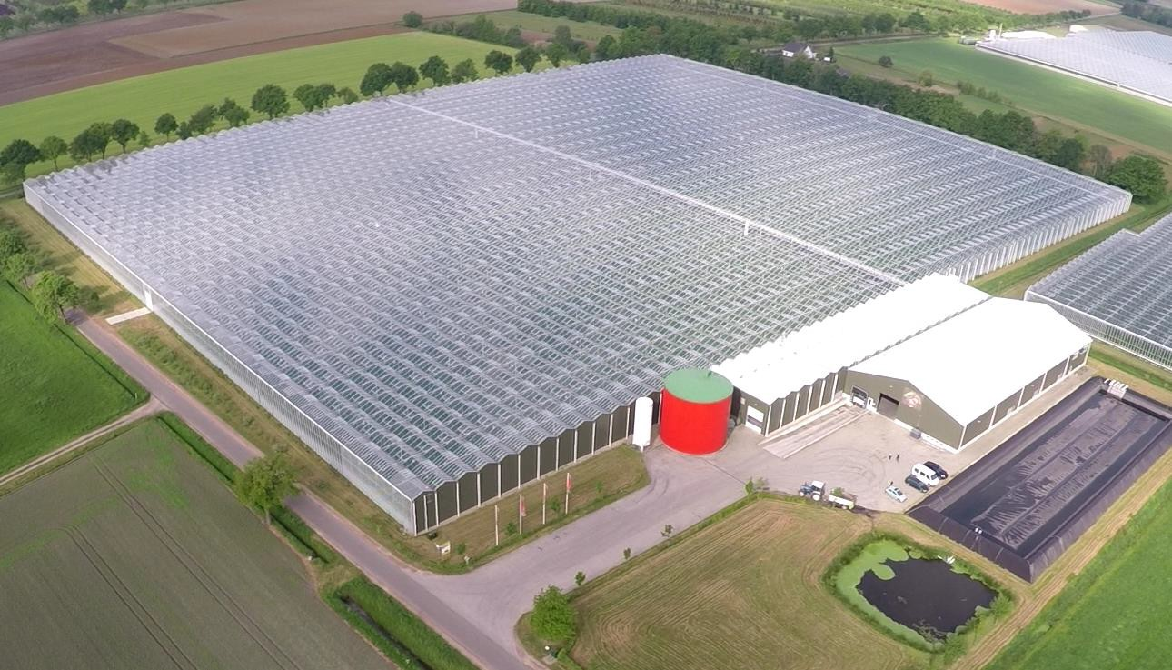

Slide 7
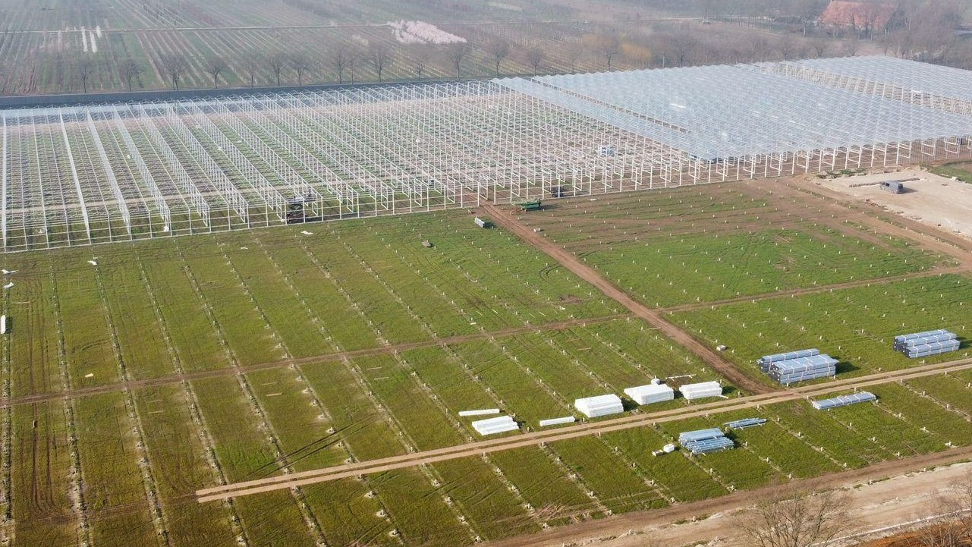
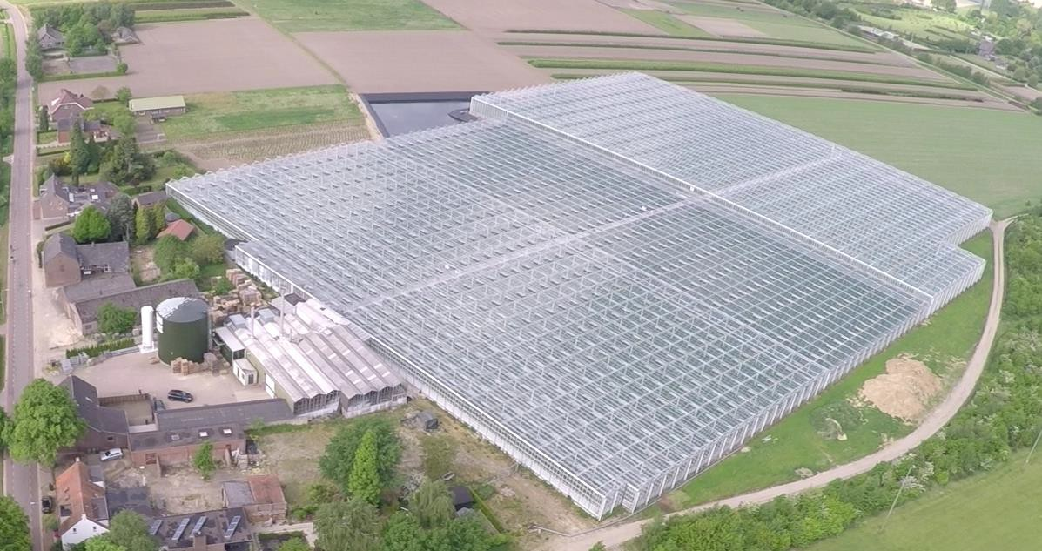

Slide 8
Facts and Figures Brookberries Groep
Sinds 2008 met compagnon
2021: omzet 13.000.000 euro
15 medewerkers in vaste dienst(hoger en middenkader en mensen op kantoor)
Door het jaar heen tussen 80 en 180 seizoen medewerkers

Slide 9
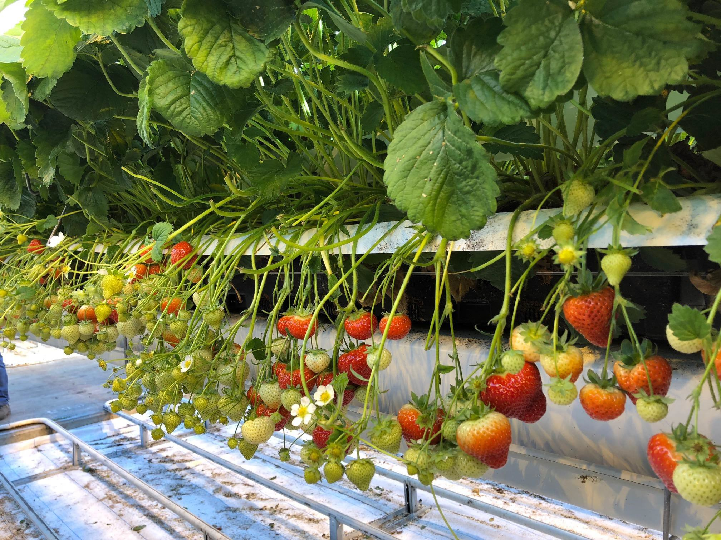

Slide 10
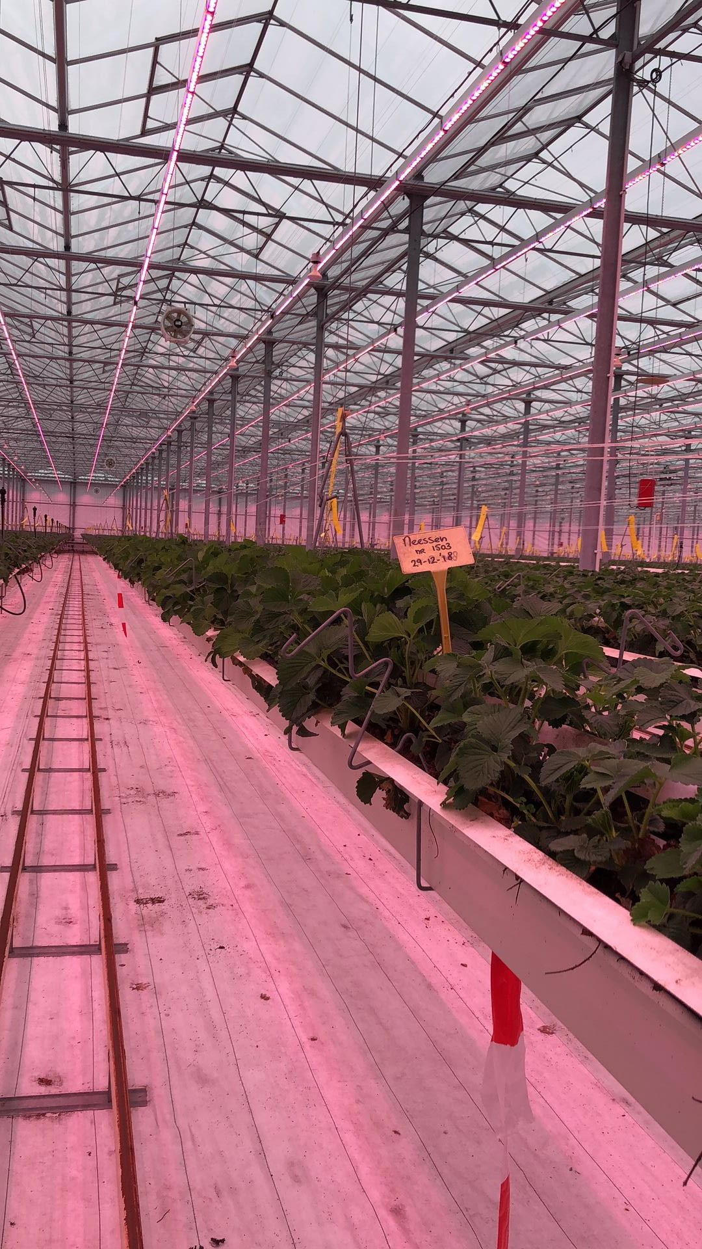

Slide 11
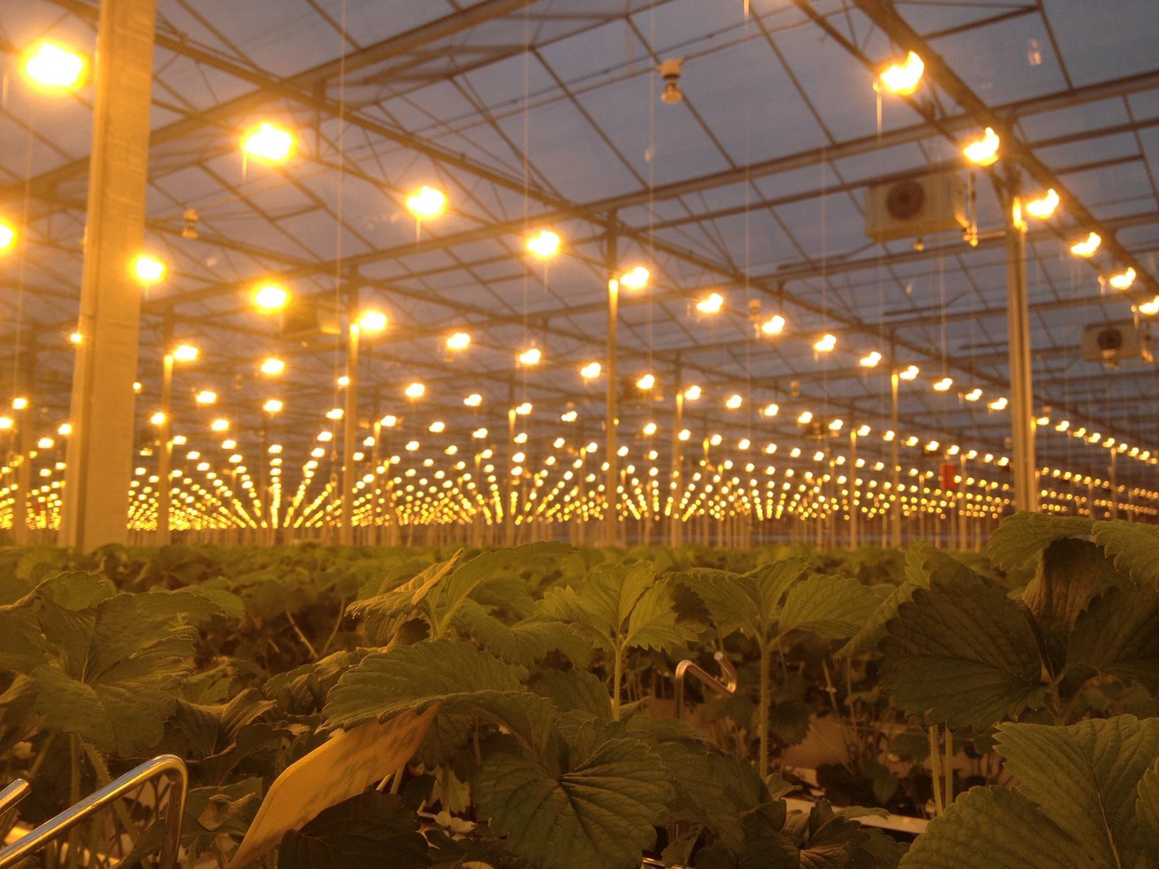

Slide 12
Telerscooperatie Fossa Eugenia
30 Telers (2021)
Omzet 165.000.000 euros in 2021
Groenten, kruiden en zachtfruit (aardbeien en frambozen)
Van telers, voor telers en door telers.
Fossa Eugenia verzorgt de verkoop en administratie
1,5% kosten, mogelijkheid voor GMO subsidie voor versnelling innovaties
Kredietverzekering, betalen de telers 2-3 weken na levering,
60% direct aan retail in Nederland en regio Europa

Slide 13
Marktvisie Brookberries
Maximaal 20% van de omzet bij de grootste klant
Regionaal is de basis: 600 km rondom Venlo: 170.000.000 consumenten
Klanten bestand met een mix van retail (seizoenprogramma’s), niche markten (Hi-end) en groothandels markten (4 kants verwaarding).
20-30% week en daghandel. Rest seizoens- of jaarafspraken
Maak de keten naar de klant zo kort en efficient mogelijk
Streven naar langdurige en open relatie met de klant: de beste willen zijn niet de goedkoopste
Betrouwbaar en flexibel
Denk in kracht en niet in macht

Slide 14
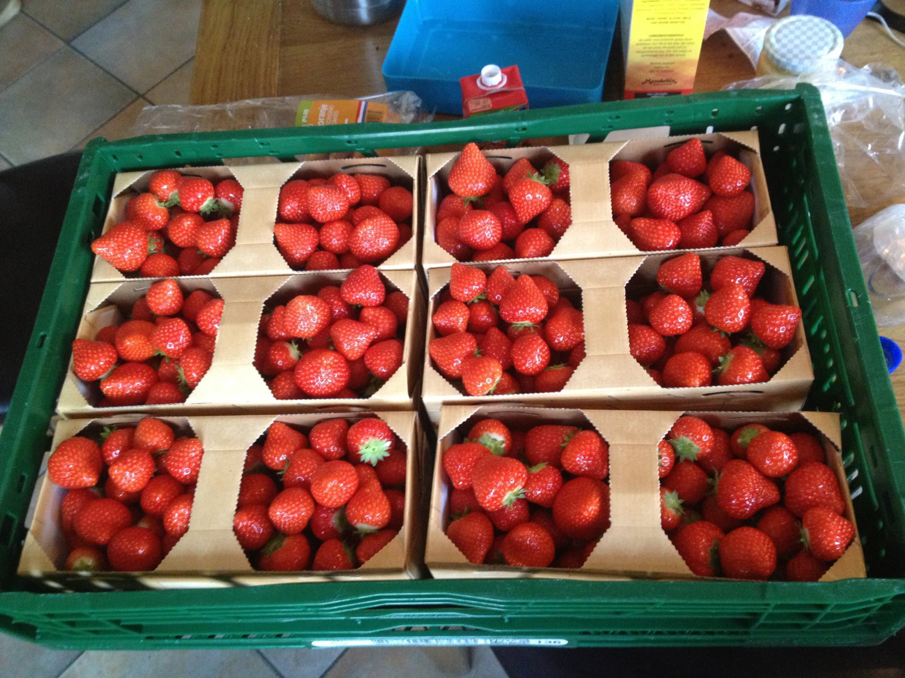
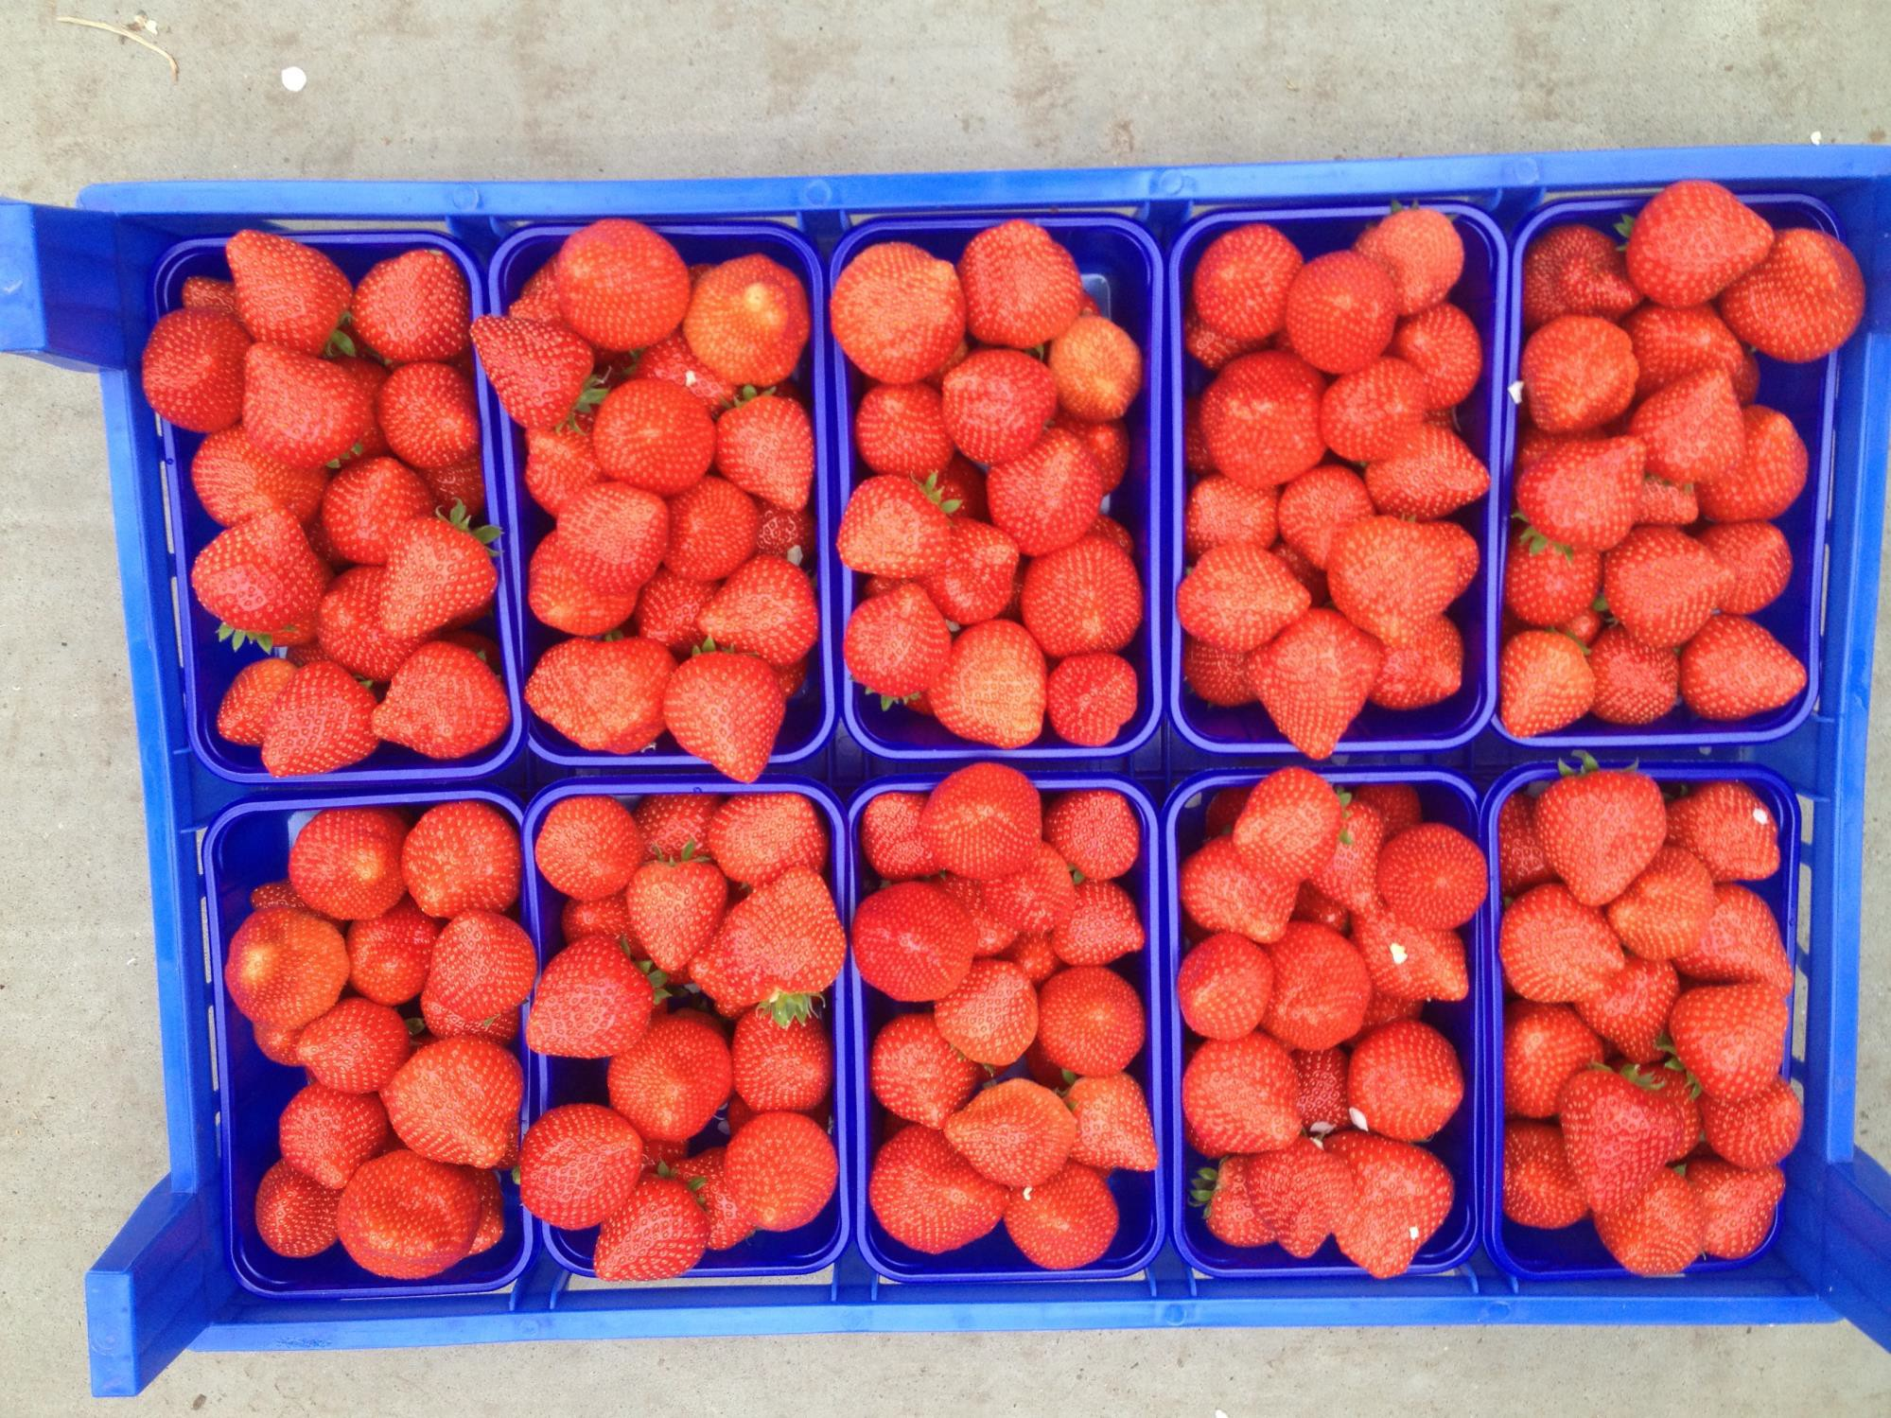
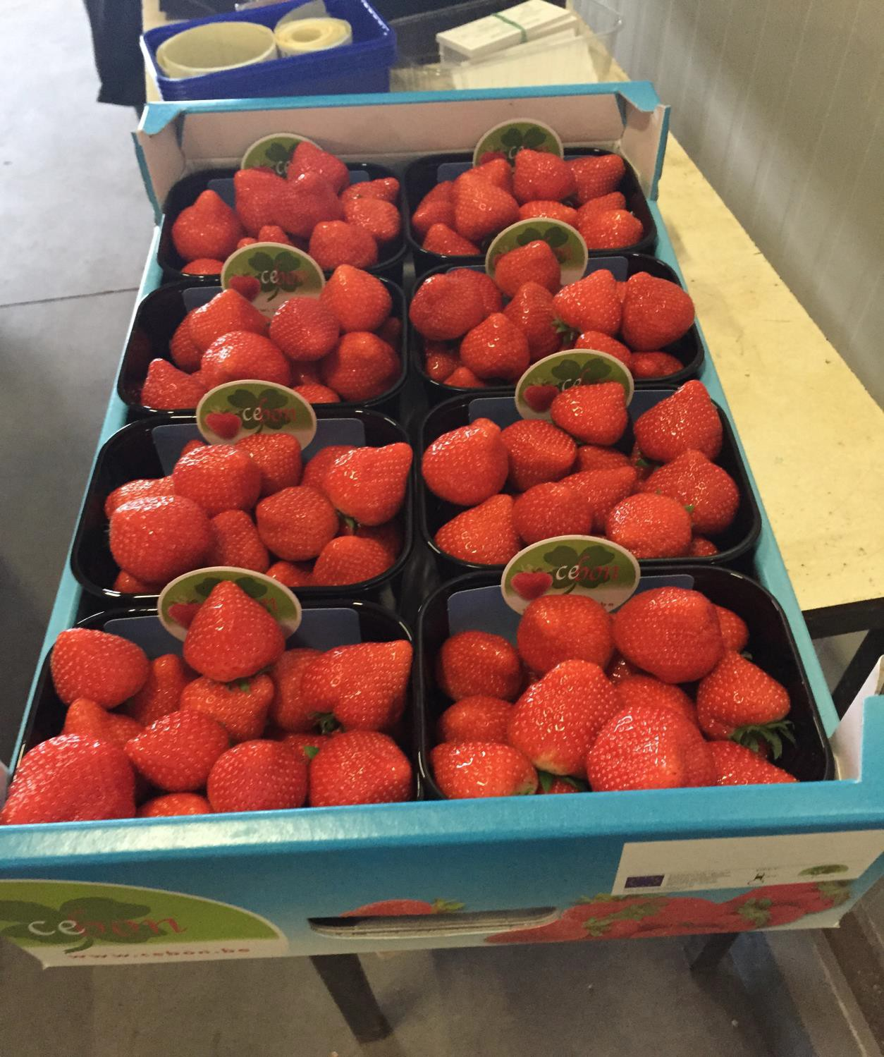
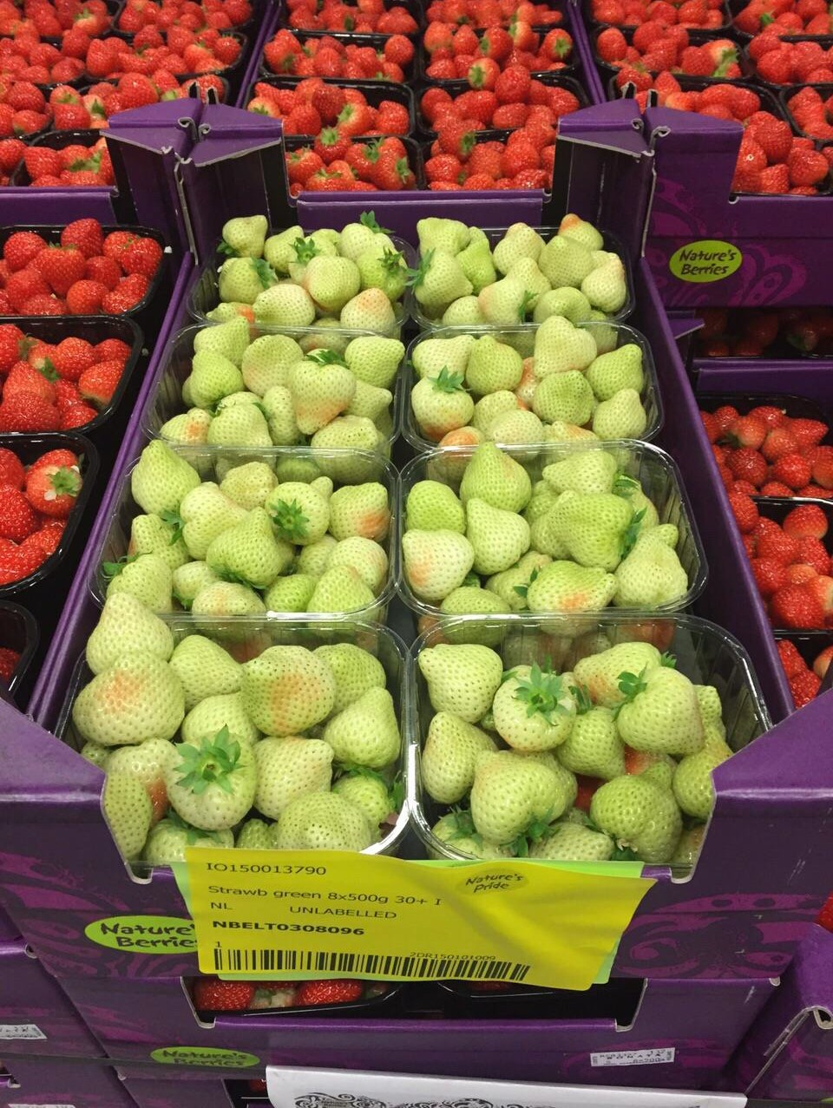
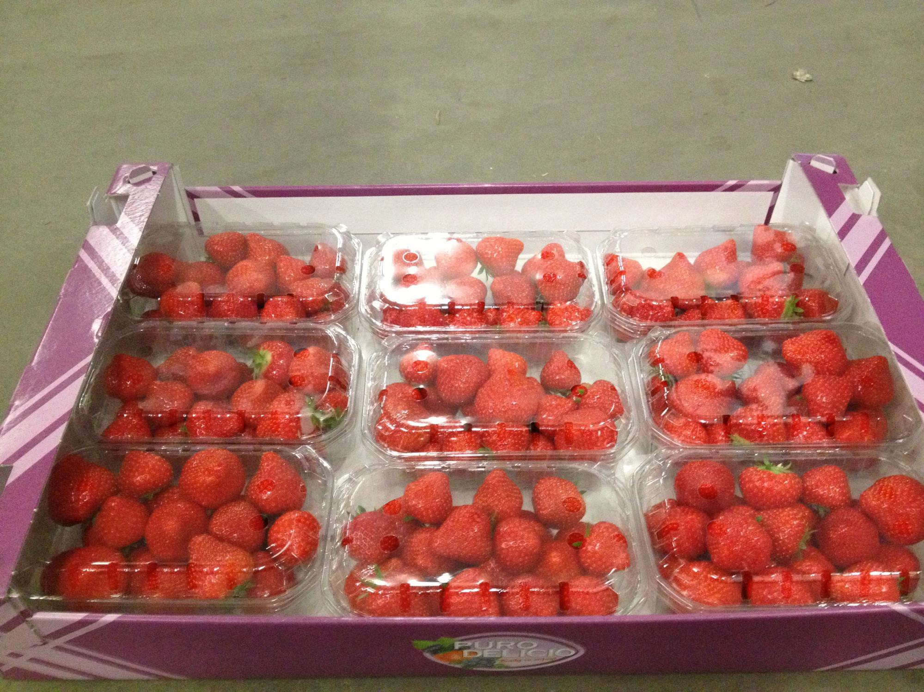

Slide 15
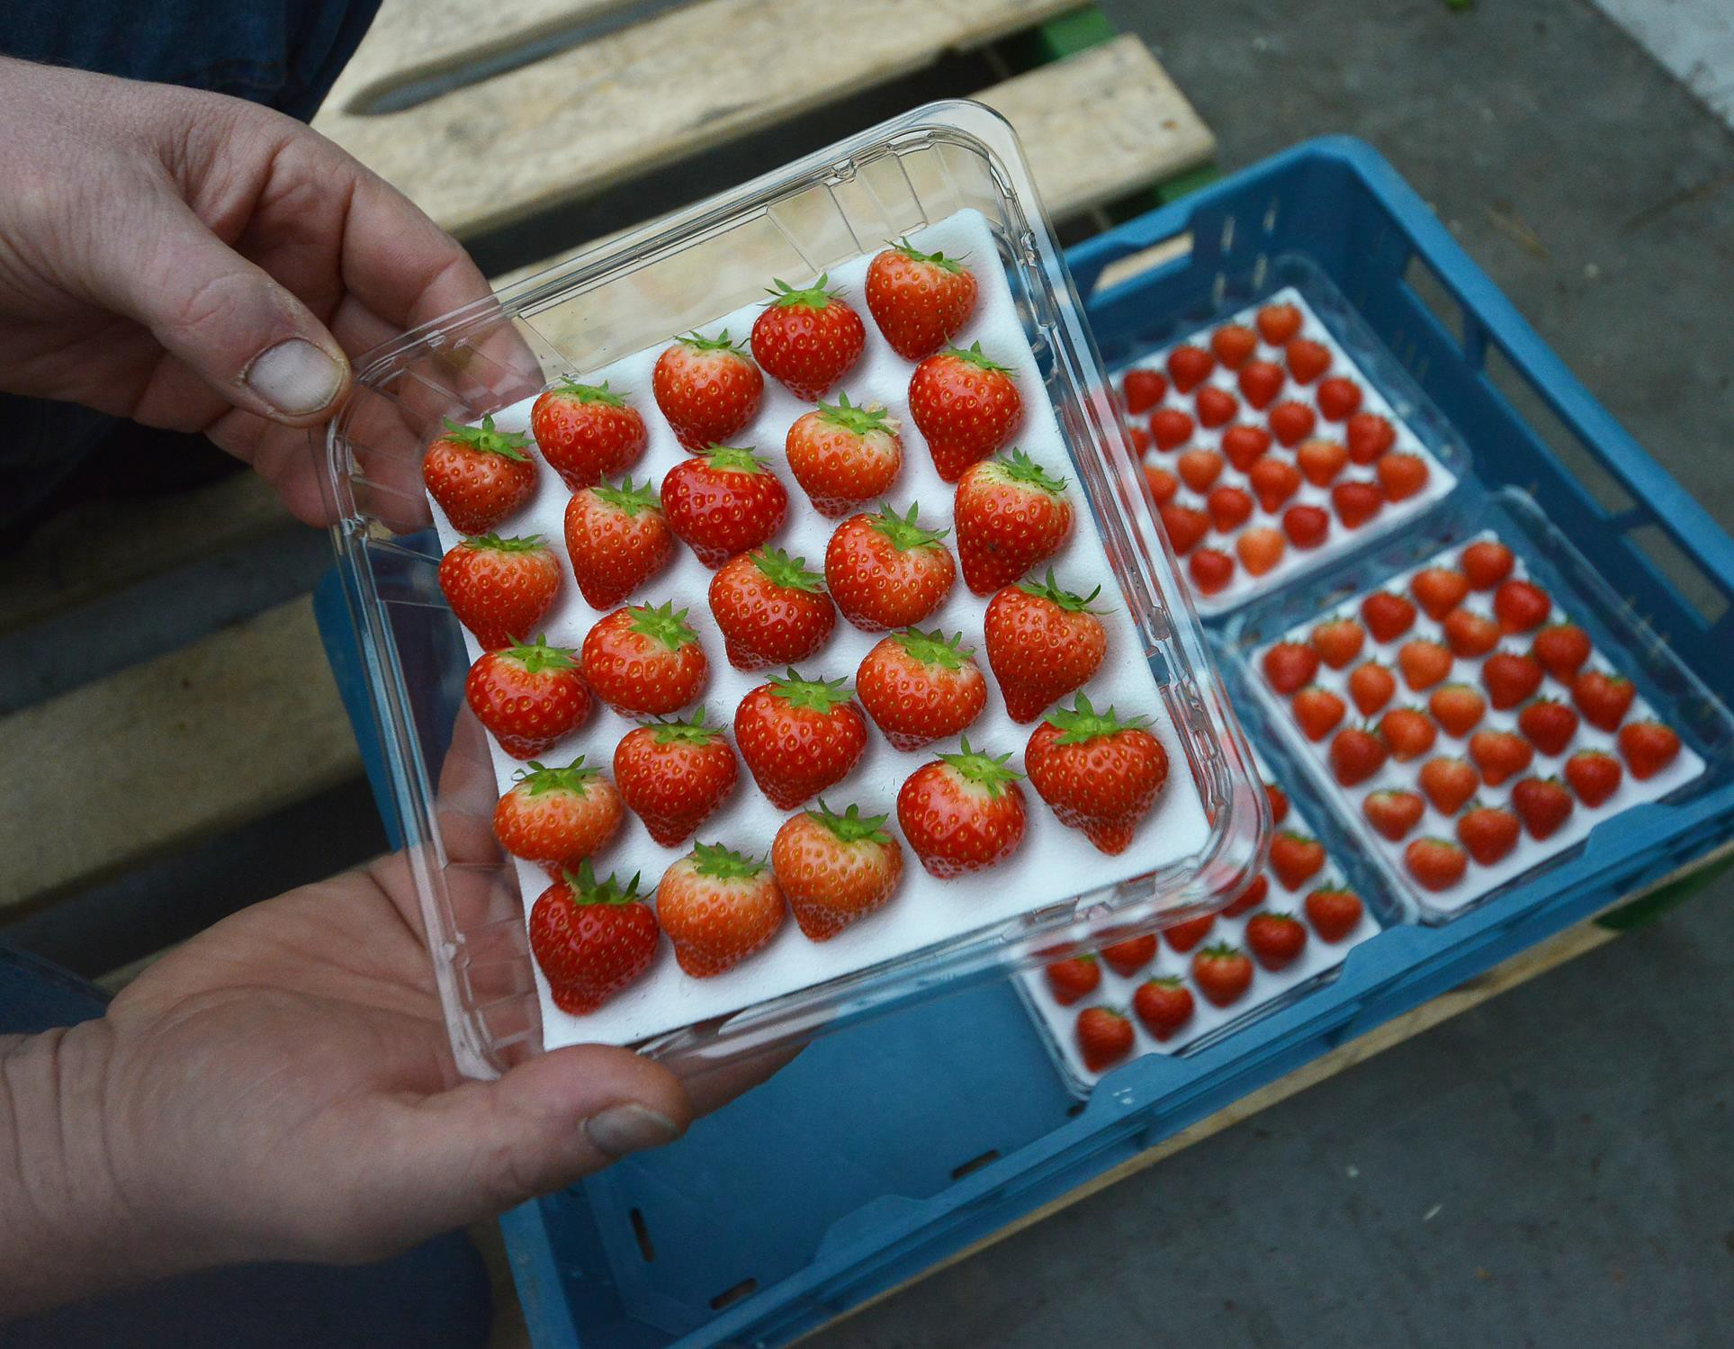

Slide 16
Hoe blijven we succesvol in de toekomst
Goed personeelsmanagement: investeer in mensen en zorg voor de juiste mensen op de juiste plek. Probeer eenvoudig of zwaar werk verder te robotiseren
Investeren in Big data management (sensoren, algoritmes , Artifical Intelligence)
Verdere ketensamenwerking: optimaliseren keten van veredelaar tot consument om onnodige kosten te vermijden en creëren van toegevoegde waarde
Blijven innoveren, maar wel op een verantwoorde manier
Inno20: samen nieuwe verdienmodellen in de glastuinbouw ontwikkelen
Maatschappelijke betrokkenheid van ondernemers/bedrijf voor draagvlak in de (werk)omgeving

Slide 17
Ambitie komende 5 jaar
Autonome groei eventueel door participatie in ketenpartners
Verbreden productenpakket met nieuwe gewassen passend bij ontwikkelingen en vragen uit de markt
Van ondernemer(s) naar onderneming

